Slide 1
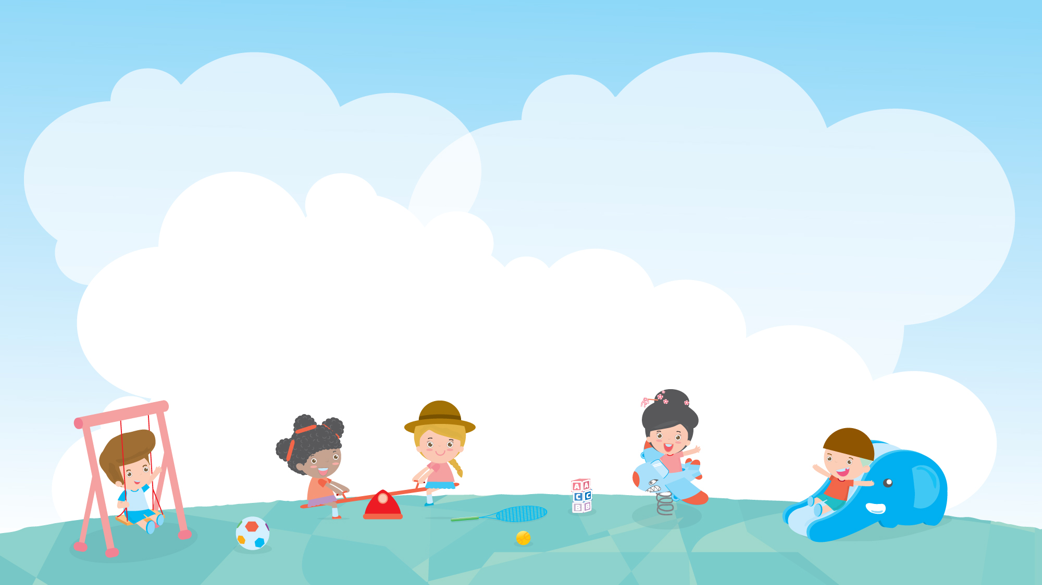
세계 여러 나라의 전통놀이를 활용한
부모-자녀 상호작용 놀이 활동
분유통 북을 두드려요

Slide 2

13회기
분유통 북을 두드려요
활동수준ㅣ
★☆☆(쉽게 할 수 있어요!)
놀이
영역
신체·건강
인지·언어
자녀
연령
0~1세
2세
사회·정서
예술·표현
3~5세
6~7세
놀이
목표
우리나라 전통악기인 북의 이름을 익히고 음악에 맞춰 분유통 북을 연주해요
분유통 소리를 듣고 움직임을 표현해요
놀이
자료
북 그림 카드, 뚜껑이 있는 분유통, 각종 곡식(쌀, 콩, 팥, 수수 등), 색종이, 풀

Slide 3

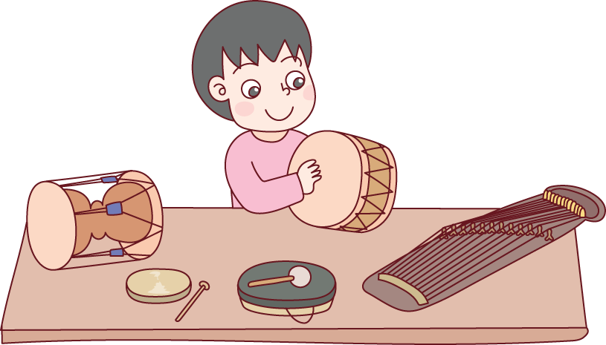
13회기
분유통 북을 두드려요
에피소드
전통이랑 친구들과 함께 악기를 갖고 연주를 하려고 해요.
앞에는 장구, 징, 꽹과리, 가야금 등 전통 악기가 놓여 있어요. 근데 처음 보는 악기가 있네요.
손으로 두드려 보니 ‘둥둥둥’ 재미있는 소리가 나요. 이건 무슨 악기인지 전통이는 궁금해졌어요.

Slide 4



13회기
분유통 북을 두드려요
마음을 열어요
활동을 시작하기 전 간단한 율동과 함께 이중언어코치와 엄마, 아이가 함께
할 수 있는 ‘인사송’을 부르며 서로 정답게 인사를 나눠요
지난 한 주간 어떻게 지냈는지 이야기를 나누도록 해요
미리 만들어 놓은 분유통 북을 나눠주며 간단히 탐색할 수 있는 시간을 주세요

Slide 5

13회기
분유통 북을 두드려요
놀이활동
도입
우리나라 전통악기인 북을 아이들이 쉽게 이해할 수 있도록 분유통 북으로 준비해요
10분
미리 준비해 놓은 분유통 북을 소개하며 이야기를 나눠요
· 분유통 북을 소개하며 이름에 관해 알려주세요
·(분유통 북을 두드리며) 북은 손으로 두드리면서 소리를 내는 악기임을 알려주세요
※
연계놀이 : 보우랑꾸우

Slide 6
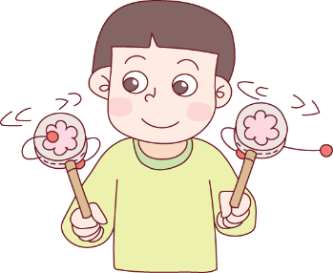
13회기
분유통 북을 두드려요
놀이활동
전개
분유통 북을 자유롭게 탐색하며 소리를 비교해보도록 해요
30분
· 분유통 북마다 다른 곡식(쌀, 콩, 팥 등)을 넣고 무슨 소리가 들리는지 이야기를 나눠요
분유통 북 속에 들어있는 곡식을 엄마 나라의 말로 알려주세요
· 분유통 북안에 든 쌀, 콩, 팥 등 곡식의 이름을 엄마 나라의 말로 알려주고 함께 발음해 주세요
분유통 북을 두드려 보고 각 각의 곡식마다 무슨 소리가 나는지 이야기를 나눠요
· 곡식마다 소리가 어떻게 다른지 분유통 북을 두드려 보세요. 소리가 어떻게 다른가요?
※
연계놀이 : 보우랑꾸우, 콰이반

Slide 7
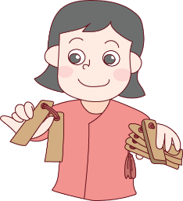
13회기
분유통 북을 두드려요
놀이활동
휴식
엄마가 놀이 활동에 관해 궁금한 점이 있다면 이중언어 코치에게 질문해도 좋아요
10분
마무리
음악에 맞춰 분유통 북을 다 함께 연주해 주세요
10분
· 다 같이 음악에 맞춰 분유통 북을 연주해볼까요?
※
연계놀이 : 보우랑꾸우, 콰이반

Slide 8



13회기
분유통 북을 두드려요
마음을 나눠요
분유통 북 연주하기 놀이를 하면서 재미있었던 점, 어려웠던 점 등을
이야기 나눠 보세요
다음 활동 및 과제(엄마 나라말로 곡식 이름 배우기, 엄마 나라의 말로 된
동요에 맞춰 분유통 북 연주하기 등)를 안내하며 활동을 마무리해요

Slide 9

13회기
분유통 북을 두드려요
놀이 응용하기
놀이활동이
아이에게 어려울 때
분유통 북을 두드리며 각각의 곡식마다 어떤 소리가 나는지 이야기
나누기를 하고 소리를 몸으로 표현해요
놀이활동이
아이에게 쉬울 때
분유통 북 속에 들어 있는 곡식의 이름을 엄마 나라의 말로 어떻게 부르는지
소개하고 이름을 익힐 수 있도록 해요

Slide 10
13회기
분유통 북을 두드려요
가정에서는 이렇게 놀아주세요
엄마 나라의 말로 해봐요
악기 / 곡식 / 쌀 / 콩 / 팥 / 두드리다
확장놀이
곡식을 넣은 분유통 북마다 어떤 소리가 나는지 비교해보고 아이들이 눈을 감은 후 무엇이 든
북인지 맞추기 놀이를 해요. 또 북 속에 든 재료들을 이름을 엄마 나라의 말로 표현해보세요
아빠 함께해요
분유통 북처럼 우리 주변의 소리가 나는 물건이나 악기(장구, 소고, 핸드벨, 딸랑이, 탬버린 등) 찾기 놀이를 해요. 또 찾은 물건에서는 어떤 소리가 나는지 다양한 소리를 탐색해 보세요

